Slide 1

Solidariteit in de samenleving
Hoe werkt het vangnet en werkt het eerlijk?

Slide 2

Overzicht lessen solidariteit
Les 1: hoe werkt sociale zekerheid?
Les 2: Waar gaat het mis?
Les 3: Hoe kan het beter?

Slide 3
Les 1 Hoe werkt sociale zekerheid?
Introductie
Startopdracht
Uitleg
Verwerkingsopdracht
Afsluiting met exit ticket

Slide 4
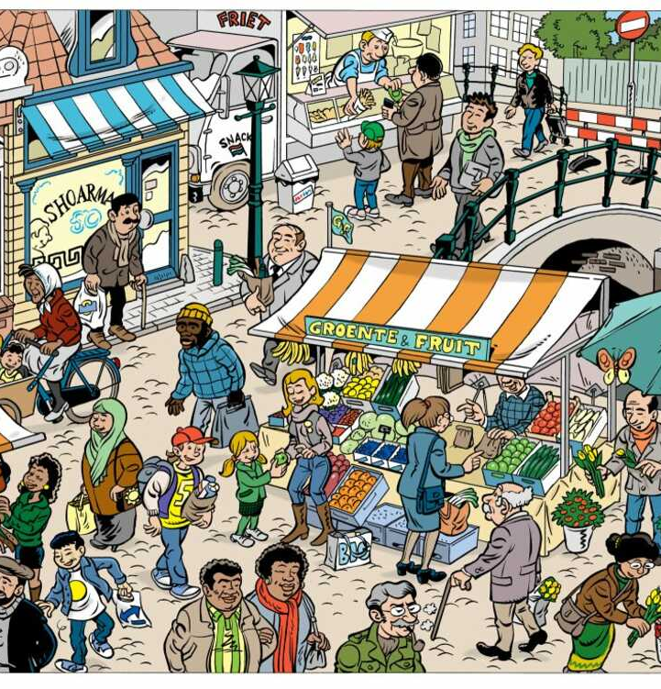
Introductie
Alle inwoners vormen met elkaar de samenleving.
Samen leven, wat hoort daarbij?
Rekening houden met elkaar
Zorg voor elkaar
Elkaar nodig hebben
Regels en cultuur
Eigen verantwoordelijkheid
Notes:
Leg het woord samenleving uit.
Laat leerlingen wat dingen noem die bij een samenleving horen
Laat de 5 punten zien en bespreek deze even kort. Deze gaan ze gebruiken in de startopdracht

Slide 5
Startopdracht in tweetallen
Gebruik je werkblad en je Bijbel!
3 korte opdrachtjes:
Stellingen, eens of oneens?
Bijbel over zorg en verantwoordelijkheid
Economisch samenleven
Notes:
Print per tweetal een werkblad uit, geef ze maximaal 7 minuten

Slide 6
Bespreken stellingen
• Als je zelf schulden maakt, moet je het ook zelf oplossen
• Iemand die ziek is en niet kan werken moet geholpen worden
• De overheid zorgt te veel voor mensen
• Als je een groot gezin hebt, is het je eigen verantwoordelijkheid om genoeg te verdienen
Notes:
Terugblik: Bespreek de stellingen. Houd het tempo hoog
Laat leerlingen laten zien (staan of handopsteken) wat hun keuze was
Vraag per stelling door aan 1-2 leerlingen: waarom wel/niet?
→ Vaak is de achtergrond van de leerling bepalend voor zijn/haar keuze. Dit is leerzaam voor de andere leerlingen

Slide 7
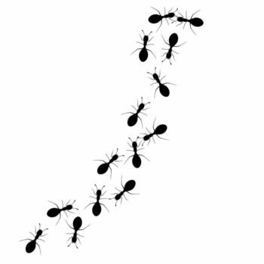
Bijbel over zorg en verantwoordelijkheid
Bijbelgedeelte | Zorg voor de armen | Eigen verantwoordelijkheid
Deuteronomium 15:11 | Wees vrijgevig
Leviticus 19:9-10 | Laat de rand van je akkers staan voor armen
Spreuken 6:6-8 |  | Ga naar de mier gij luiaard
Spreuken 19:17 | Wie zich over de arme ontfermt, leent aan de Heere
2 Thessalonicenzen 3:10 |  | Wie niet wil werken zal ook niet eten
Notes:
Terugblik Bespreek deze Bijbelgedeelten.
Mooie samenvatting/conclusie. De Bijbel combineert verantwoordelijkheid en zorg voor de armen. Zie bv. Efeziërs 4:28 “Werk… om iets te kunnen delen met wie het nodig heeft.”
→ Werken én delen !!

Slide 8
Solidariteit en economie:
Rekening houden met elkaar
Zorg voor elkaar
Elkaar nodig hebben
Regels en cultuur
Eigen verantwoordelijkheid
Belasting betalen
Pensioen via overheid (AOW)
Verschillende beroepen
Minimumloon
Solliciteren bij werkloosheid
Notes:
Terugblik: bespreek de combinaties, opstapje naar de uitleg van sociale zekerheid

Slide 9
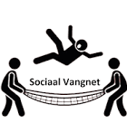
Uitleg: Wat is sociale zekerheid?
Inkomenszekerheid
Taak van de overheid
Als sociaal vangnet
Zo tijdelijk mogelijk
Hiervoor zijn wetten en regels nodig:
Stelsel van sociale zekerheid
Toeslagen
Notes:
Dit is de basis

Slide 10
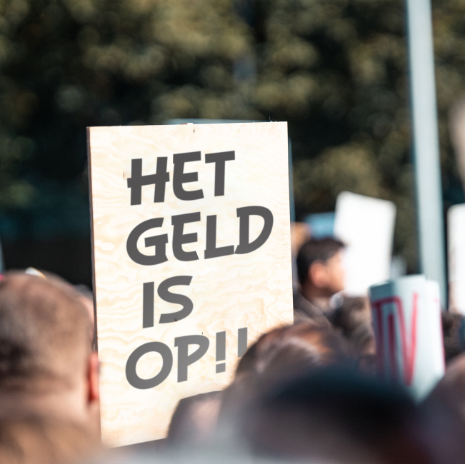
Doel van sociale zekerheid
Armoede voorkomen
Bescherming van de zwakken in de samenleving
Stabiliteit in de financiële situatie van gezinnen/huishoudens

Slide 11
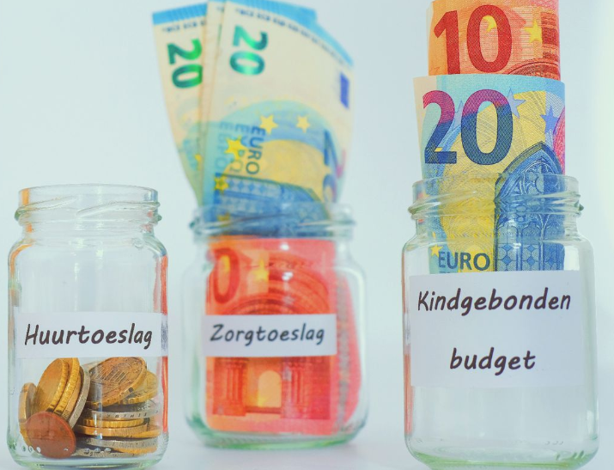
Belangrijke begrippen sociale zekerheid
Sociale voorzieningen voor iedereen zonder voldoende inkomen
Betaald uit belastinginkomsten.
  Participatiewet (bijstand) → sociaal minimum
  WMO: wet maatschappelijke ondersteuning
  Toeslagen
    Huurtoeslag
    Zorgtoeslag
    kinderopvangtoeslag

Slide 12
Belangrijke begrippen sociale zekerheid
Sociale verzekeringen
  Voor alle inwoners: betaald door premie via inkomstenbelasting
    AOW: Algemene Ouderdomswet
    ANW: Algemene Nabestaandenwet
    AKW: Algemene Kinderbijslagwet
    WLZ: Wet Langdurige Zorg
  Voor werknemers: betaald door premie van werkgever/werknemer
    WW: Werkloosheidswet
    WIA: Wet Inkomen naar Arbeidsvermogen
    ZW: Ziektewet

Slide 13

Notes:
Als aanvulling of in plaats van de uitleg kan ook deze video bekeken worden

Slide 14
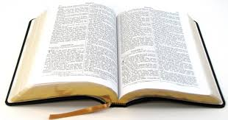
Bijbel en solidariteit
Zorg voor de armen is een opdracht
Verantwoordelijkheid nemen is een verplichting
Delen: → Wij/ons in plaats van ik
Waar zie je 3e punt terug in de Bijbel?
Het gaat niet om het recht van het individu, maar om de gezamenlijke verantwoordelijkheid in de zorg voor elkaar.
Notes:
Gebruik eerder gebruikte startopdracht voor punt 1 en 2
Voor punt 3: het “Onze Vader” en ook de eerder genoemde tekst Efeze 4:28
In de Bijbel niet over recht op inkomen, maar plicht tot delen

Slide 15
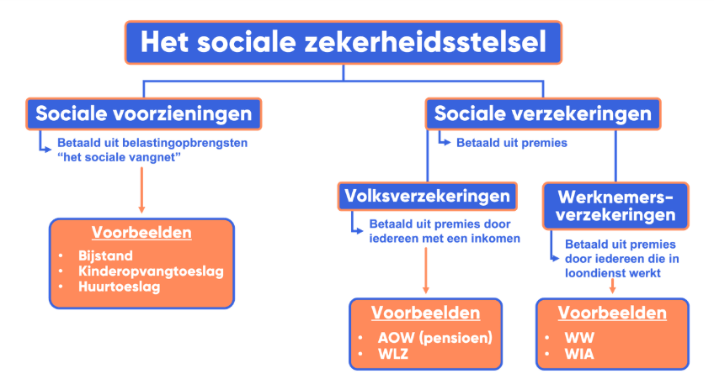
Verwerkingsopdracht
Gebruik de informatie van je boek om het stelsel van sociale zekerheid in beeld te brengen. Maak een samenvatting van een van de vormen van sociale zekerheid.
Gebruik het uitwerkingenblad.
Maak een keuze uit onderstaande lijstje:
Huurtoeslag
Zorgtoeslag
Bijstand
AOW
WW
WIA
WLZ

Slide 16

Afsluiting van de les / Exit ticket
Exit ticket
Noem minstens één ding dat je vandaag hebt geleerd.
Schrijf minimaal 1 vraag op die je nog over het onderwerp solidariteit hebt.
Lever deze in bij je docent!
Tot de volgende keer!

Slide 17
Overzicht lessen solidariteit
Les 1: hoe werkt sociale zekerheid?
Les 2: Waar gaat het mis?
Les 3: Hoe kan het beter?

Slide 18
Les 2 Waar gaat het mis?
Herhaling begrippen
Dilemma’s voor de overheid
Rollenspel casussen
Afsluiting

Slide 19
Herhaling begrippen
Op je tafel vind je kaartjes die samen de juiste combinatie moeten vormen:
begrippen die de vorige les aan de orde zijn geweest.
Omschrijving van die begrippen
Opdracht: Maak in tweetallen de juiste combinaties.
Klassikale bespreking.
Notes:
Zorg dat de kaartjes geprint zijn en gesneden/geknipt
geef ze ongeveer 7 minuten
Bespreek kort de juiste combinaties

Slide 20
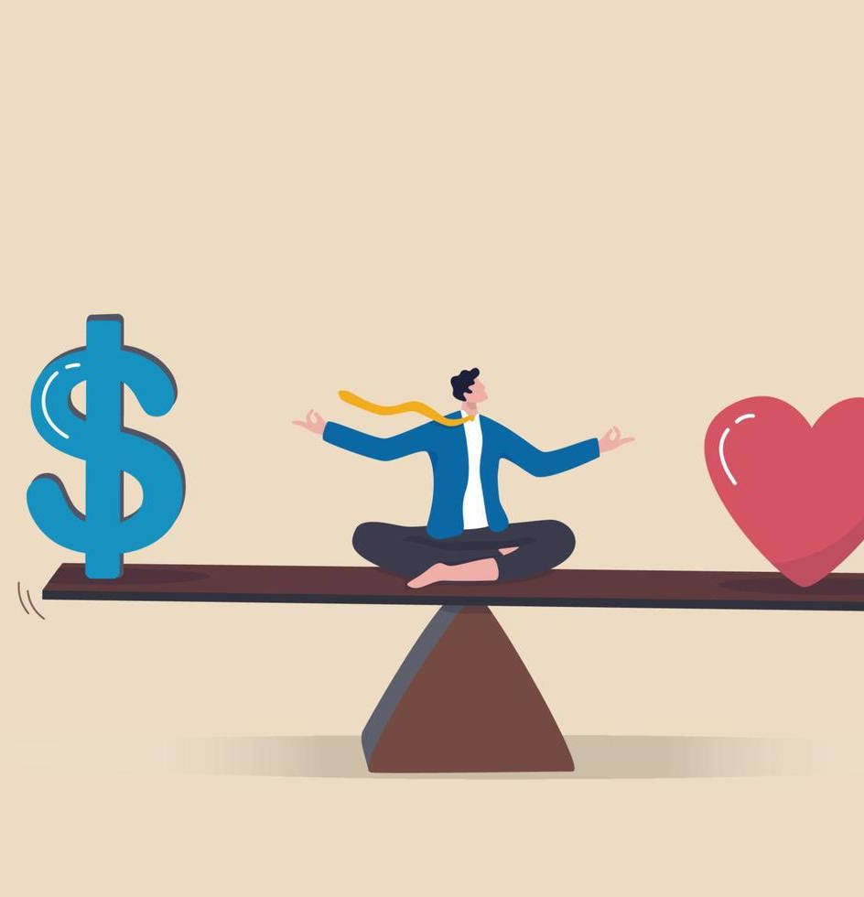
Dilemma’s voor de overheid
De overheid heeft een moeilijke taak. Aan de ene kant moet zij goed omgaan met het geld van alle mensen in Nederland. Aan de andere kant moet zij mensen helpen die extra steun nodig hebben, bijvoorbeeld met uitkeringen en toeslagen.
De overheid moet dus een goede balans vinden tussen goed controleren en mensen genoeg hulp geven.

Slide 21
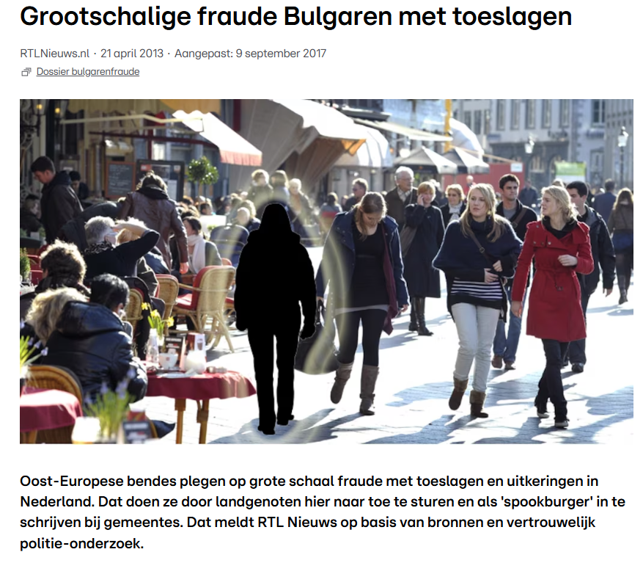
Fraude
Bulgarenfraude

Slide 22
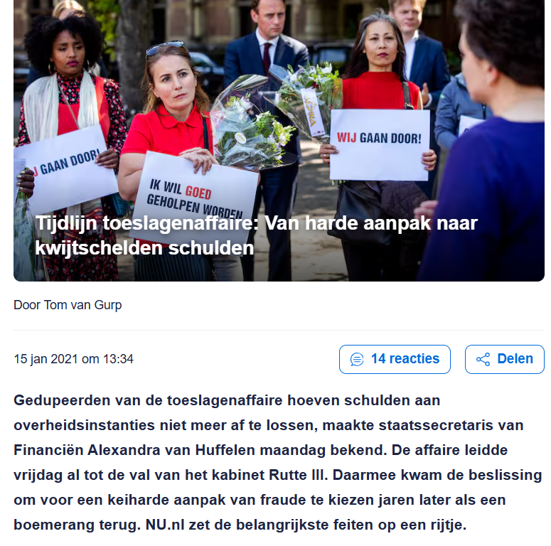
Toeslagenaffaire
Reactie van de
overheid op fraude

Slide 23

Mijding (bewust geen toeslag aanvragen)
Angst voor strenge controle
Wantrouwen

Slide 24
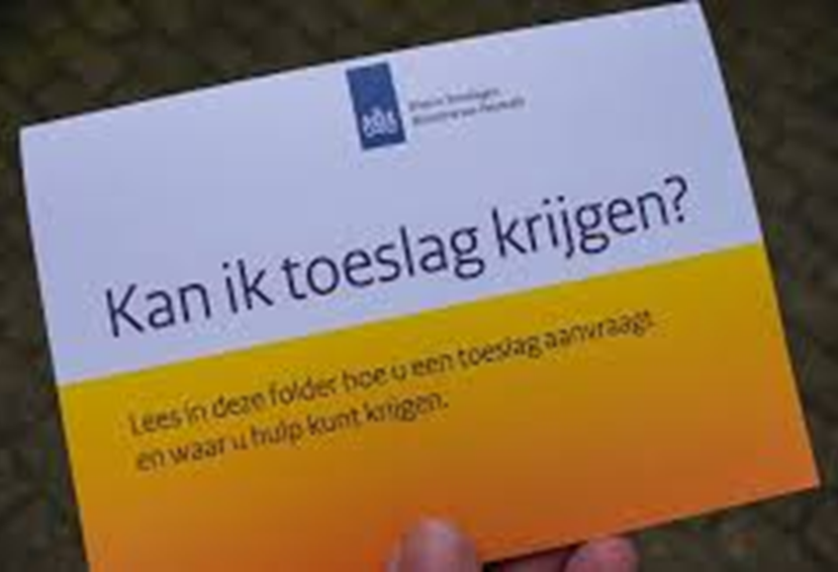
Niet kennen (onbewust geen toeslag aanvragen)
Taalbarrière (afkomst of onbegrijpelijke taal)
Niet geïnformeerd

Slide 25

Dilemma’s voor de overheid
Bereiken van de bevolking
‘Haags’ werk en denkniveau

Slide 26
Rollenspel
Maak groepjes van 3 leerlingen.
Rol van de burger
Rol van de (plaatselijke) overheid
Rol van de belastingdienst
Je krijgt per leerling een kaartje met een situatie vanuit het perspectief van de bovenstaande rollen. Ga met elkaar in gesprek en probeer vanuit jouw rol/taak je inbreng te doen. Luister naar elkaar en probeer een oplossing te vinden in deze situatie.
Notes:
Variant: 4e rol van observant. (woordvoerder)

Slide 27
Afsluiting van de les
Gezamenlijke reflectie
Leerwerk voor de volgende les: boek blz: …………….
Op een memoblaadje:
Jouw naam
Naam van klasgenoot met wie je graag samenwerkt aan een opdracht.
Notes:
Gezamenlijke reflectie: bespreek opvallende zaken. Laat ze hun dilemma’s noemen en hun vragen stellen. Geef aan dat de leerlingen de volgende les een opdracht hierover gaan maken.
Geef het leerwerk op over het stelsel van sociale zekerheid uit eigen methode. Bepaal zelf of dit een summatieve of formatieve toets is
De memoblaadjes zijn nodig om de groepen te maken voor de volgende les.
Je kunt op die manier ruimte en sturing geven aan het maken van de groepen

Slide 28
Overzicht lessen solidariteit
Les 1: hoe werkt sociale zekerheid?
Les 2: Waar gaat het mis?
Les 3: Hoe kan het beter?

Slide 29
Les 3 Hoe kan het beter?
Kennistest of kennistoets (10 min)
Uitleg en uitvoering groepsopdracht.
  Samen op zoek naar een oplossing
Presenteer je oplossing in 1 minuut
Afsluiting van de les

Slide 30

Kennistest (formatief)
Maak de kennistest
Kennistest (mpc) op papier
Noteer de begrippen die je nog onvoldoende weet en ga op zoek naar de juiste beschrijving.
Notes:
Voor formatieve toets kun je gebruik maken van eigen materiaal afhankelijk van hoe de leerstof in het boek wordt aangeboden

Slide 31
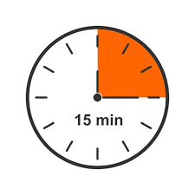

Groepsopdracht posterpresentatie
Maak samen een posterpresentatie. Gebruik gekleurd papier, stiften en dergelijke. Gebruik het onderstaande stappenplan:
Ga als groepje bij elkaar zitten en kies 1 van de genoemde problemen op het gebied van sociale zekerheid.
Brainstorm samen over een oplossing voor dit probleem.
Verwerk jullie probleem en jullie oplossing hiervoor op de poster. Wees creatief. Verwerk het begrip solidariteit duidelijk in jullie poster!
Spreek af wie welk deel van de presentatie op zich neemt.
Notes:
Docent heeft groepjes van 4 leerlingen samengesteld.

Slide 32
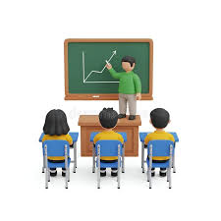
Laatste 15 minuten van de les
Presenteer je oplossing in 1 minuut. Let bij je presentatie op:
Houding voor de klas
Taakverdeling
Tijdsduur van 1 minuut
Andere leerlingen:
Luisteren tijdens de presentaties
Stellen minimaal 1x een vraag

Slide 33
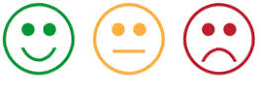
Lesafsluiting
Terugblik groepsopdracht
Om te onthouden over Bijbelse solidariteit:
→ van “ik” naar “wij”
→ Van “alleen” naar “samen”.
Tenslotte: Geef je mening over deze lessen!
Notes:
Benoem in de terugblik dat de oplossing vaak niet zo eenvoudig is als we zouden willen. Dit geldt natuurlijk ook voor de overheid zelf, ook al is er vaak veel commentaar op de manco’s

